Slide 1
PROBABILITAS – STATISTIK TERAPAN
PTIK UNS 2021

Slide 2
Ruang Sampel, titik sampel dan kejadian
Ruang Sampel:
himpunan dari semua hasil (outcome) yang mungkin dari suatu percobaan (experiment)
seluruh hasil yang diperoleh dari suatu percobaan.
Titik Sampel (sample point)
anggota atau elemen dari ruang sampel
Kejadian, peristiwa (event)
hasil yang mungkin dari kegiatan – kegiatan yang dinamakan percobaan (experiment),
Merupakan himpunan bagian dari ruang sample

Slide 3
Ruang Sampel, titik sampel dan kejadian
Contoh :
Percobaan : pelemparan sebuah dadu dan kemudian mencatat angka yang muncul
Ruang Sampel : S:{1,2,3,4,5,6}
A=Kejadian munculnya angka genap ={2,4,6}
B=Kejadian munculnya angka 5 atau lebih ={5,6}

Slide 4
Ruang Sampel, titik sampel dan kejadian
Contoh :
Percobaan : pelemparan dua buah dadu dan mencatat angka yang muncul
Ruang Sampel : S:{(1,1), (1, 2), ….,(6,6)},ada 36 kemungkinan yaitu 6^2
A=Kejadian munculnya angka yang sama pada kedua dadu ={(1,1),(2,2),(3,3),(4,4),(5,5),(6,6)}, ada 6
B=Kejadian munculnya jumlah angka 10 atau lebih ={(4,6),(5,5),(5,6),(6,4),(6,5),(6,6)}, ada 6 kemungkinan

Slide 5
Ruang Sampel, titik sampel dan kejadian
Contoh :
Percobaan: Pelemparan dua koin (uang logam) bersamaan dan mencatat banyaknya muka yang muncul (M: muka, B: belakang)
Ruang Sampel : S={0,1,2}
A= kejadian tidak ada muka yang muncul = {0}, BB
B=Kejadian banyaknya muka yang muncul 1 atau kurang ={0,1}, BB, BM, MB

Slide 6
Syarat ruang sampel
Dua hasil atau lebih tidak dapat terjadi secara bersamaan. Misalnya, melempar satu uang koin sekali hasilnya B / M , tidak bisa BB. Jika melempar dua kali hasilnya BB / BM / MB / MM
Harus terbagi habis artinya harus memuat seluruh kemungkinan hasil. Misal, jika melempar dadu sekali maka S adalah {1,2,…,6}.
Hasil eksperimen berbeda – beda sehingga bersifat acak, biasanya digunakan istilah variable acak dg simbol X.

Slide 7
Syarat ruang sampel
CONTOH : uang logam Rp50 dilempar tiga kali Jika keluar gambar burung (B) diberi nilai 1 dan jika keluar bukan burung (M) diberi nilai 0. Maka ruang sampelnya
S = {BBB, BBM, BMB, MBB, BMM, MBM, MMB, MMM}
n = 8
Jika X menyatakan jumlah gambar burung untuk 3x lemparan, maka X = 0, 1, 2, 3
X = 0 → MMM
X = 1 → BMM, MBM, MMB
X = 2 → BBM, BMB, MBB
X = 3 → BBB

Slide 8
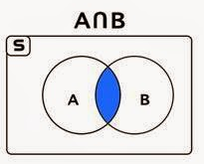
Irisan, gabungan dan komplemen
Irisan dua Kejadian
Irisan dua kejadian A dan B, dinyatakan dengan , merupakan kejadian yang elemennya termasuk dalam A dan B

Slide 9
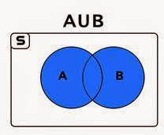
Irisan, gabungan dan komplemen
Gabungan dua Kejadian
Gabungan dua kejadian A dan B, dinyatakan dengan , merupakan kejadian yang mengandung semua elemen yang termasuk A atau B atau keduanya

Slide 10
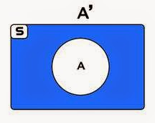
Irisan, gabungan dan komplemen
Komplemen Suatu Kejadian
Komplemen suatu kejadian A, dinyatakan dengan A’, adalah himpunan semua elemen dalam S yang tidak termasuk dalam A

Slide 11
Irisan, gabungan dan komplemen
Contoh
Percobaan : pelemparan sebuah dadu dan mencatat angka yang muncul
Ruang Sampel : S:{1,2,3,4,5,6}
A=Kejadian munculnya angka genap ={2,4,6}
B=Kejadian munculnya angka 5 atau lebih ={5,6}
Irisan A dan B = ={6}
Gabungan A dan B = = {2,4,5,6}
Komplemen dari A = A’ ={1,3,5}

Slide 12
Probabilitas
Probabilitas adalah suatu nilai yang digunakan untuk mengukur tingkat terjadinya suatu kejadian yang acak.
Probabilitas biasanya dinyatakan dalam desimal atau pecahan dan besarnya antara 0 dan 1.
Probabilitas sama dengan 0 berarti sesuatu tidak pernah terjadi.
Probabilitas sama dengan 1 berarti sesuatu pasti terjadi

Slide 13
Probabilitas
Probabilitas suatu kejadian merupakan suatu ukuran kemungkinan kejadian tersebut terjadi
Peluang kejadian A dinyatakan dengan P(A)
Jika suatu percobaan dapat menghasilkan N macam hasil yang berkemungkinan sama dan jika tepat terdapat sebanyak n hasil yang berkaitan dengan kejadian A, maka probabilitas kejadian A adalah

Slide 14
Contoh probabilitas
Percobaan pelemparan sebuah dadu
Misal A kejadian munculnya angka genap
Jumlah seluruh hasil yang mungkin N = 6
Jumlah seluruh hasil yang mungkin untuk kejadian A, n=3
Probabilitas kejadian A, P(A) ?

Slide 15
Contoh probabilitas
Percobaan pengambilan selembar kartu dari 52 kartu bridge.
Misal B kejadian terpilihnya kartu heart
Jumlah seluruh hasil yang mungkin N = 52
Jumlah seluruh hasil yang mungkin untuk kejadian B, n=13
Probabilitas kejadian B, P(B) ?

Slide 16
Contoh probabilitas
Dalam suatu kotak, terdapat 4 bola merah dan 6 bola putih.
Jika empat bola diambil secara random, probabilitas terpilih 2 bola merah dan 2 bola putih?
Gunakan kombinasi

Slide 17
Pendekatan probabilitas
1. Pendekatan Klasik
Jika probabilitas suatu peristiwa yang akan terjadi dapat diketahui sebelum melakukan percobaan dinamakan percobaan klasik.
2. Pendekatan Frekuensi Relatif
Sering dinamakan probabilitas empiris karena besarnya ditentukan melalui percobaan, dirumuskan sbb:
Probabilitas terjadinya suatu kejadian =
3. Pendekatan Subjektif
Didasarkan atas penilaian seseorang dalam menyatakan tingkat kepercayaan berdasarkan fakta yang ada. Biasanya terjadi dalam bentuk opini / pendapat yang dinyatakan dalam suatu nilai probabilitas.
Notes:
Classic : Besarnya didasarkan pada pemikiran yang logis. Contoh: Probabilitas munculnya mata dadu 5 adalah 1/6 karena sebuah dadu terdapat 6 mata. Jika probabilitas terjadinya peristiwa A adalah P(A) maka probabilitas tidak terjadinya peristiwa A adalah P(A’)
Frek Relatif Contoh: Dalam pelemparan sebuah uang logam sekian kali
Subjektif Misalnya dalam pemilihan seorang pegawai dari 3 calon yang sama – sama pandai, lincah dan tanggung jawab.

Slide 18
Aturan probabilitas: saling bebas
Jika terjadinya kejadian yang satu tidak mempengaruhi kemungkinan terjadinya kejadian yang lain.
Contoh:
Ketika melempar koin dua kali, hasil dari lemparan pertama tidak mempengaruhi hasil dari lemparan kedua.
Ketika mengambil dua kartu dari satu set kartu permainan (52 kartu), kejadian 'mendapatkan raja (K)' pada kartu pertama dan kejadian 'mendapatkan kartu hitam' pada kartu kedua adalah tidak saling bebas. Peluang pada kartu kedua berubah setelah kartu yang pertama diambil. Kedua kejadian di atas akan menjadi saling bebas jika setelah mengambil kartu yang pertama, kartu tersebut dikembalikan ke set semula (sehingga set kartu itu lengkap kembali, 52 kartu).
Untuk dua kejadian saling bebas, A dan B, peluang untuk keduanya terjadi, P(A∩B), adalah hasil perkalian antara peluang dari masing-masing kejadian. ∩adalah simbol matematika untuk "dan" atau "irisan".
P(A∩B)=P(A)×P(B)
Misalnya, ketika melempar koin dua kali, peluang mendapat 'kepala’ (K ) pada lemparan pertama lalu mendapat 'ekor' (E) pada lemparan kedua adalah
P(K∩E)=P(K)×P(E)=0.5×0.5=0.25

Slide 19
Aturan probabilitas: saling Terpisah
Jika kedua kejadian tersebut tidak dapat terjadi secara bersamaan.
Contoh:
Ketika melempar sekeping koin, kejadian 'mendapat kepala' dan kejadian 'mendapat ekor' adalah saling terpisah, sebab keduanya tidak mungkin terjadi secara bersamaan.
Ketika melempar sebuah dadu bermata 6, kejadian 'mendapat 1' dan kejadian 'mendapat 4' adalah saling terpisah, sebab keduanya tidak mungkin terjadi secara bersamaan. Tetapi kejadian 'mendapat 3' dan kejadian 'mendapat bilangan ganjil' adalah tidak saling terpisah, sebab keduanya bisa terjadi secara bersamaan. (yaitu ketika mendapatkan 3, yang juga berarti mendapat bilangan ganjil).
Untuk dua kejadian saling terpisah, A dan B, peluang salah satu terjadi, P(A∪B), adalah jumlah dari peluang masing-masing kejadian. ∪ adalah symbol matematika untuk "gabungan".
P(A∪B)=P(A)+P(B)
Misalnya, ketika memilih bola secara acak dari keranjang yang berisi 3 bola biru, 2 bola hijau, dan 5 bola merah, peluang mendapat bola biru (B) atau merah (M)adalah P(B∪M)=P(B)+P(M)=3/10+5/10=8/10=0.8

Slide 20
Aturan probabilitas: tidak saling Terpisah
Peluang terjadinya salah satu atau keduanya adalah
P(A∪B)=P(A)+P(B)−P(A∩B)
dimana P(A∩B) adalah peluang kejadian A dan kejadian Bterjadi secara bersamaan.
Contoh:
ketika mengambil kartu dari satu set kartu permainan (52 kartu), peluang mendapat kartu merah (M) atau raja (K) adalah
P(M∪K)=P(M)+P(K)−P(M∩K)=26/52+4/52−2/52=28/52=7/13 Sebuah kartu bisa merah, raja, atau keduanya (yaitu raja merah). Jadi kita harus mengurangi peluang kartu itu adalah raja merah, karena peluang itu sudah termasuk ketika kita menghitung peluang untuk kartu merah dan peluang untuk kartu raja.

Slide 21
kombinasi
merupakan susunan dari suatu himpunan obyek yang dapat dibentuk tanpa memperhatikan urutan
Jumlah kombinasi dari n elemen yang berlainan jika diambil sebanyak r

Slide 22
Permutasi
Permutasi merupakan susunan dari suatu himpunan obyek yang dapat dibentuk dengan memperhatikan urutan
Jumlah permutasi dari n elemen adalah n! = n (n-1)!=n(n-1)(n-2)……..1
Jumlah permutasi yang dibentuk dari n elemen berlainan bila diambil r sekaligus

Slide 23
Permutasi siklis
Banyaknya permutasi n benda berlainan yang disusun melingkar adalah (n-1)!
Banyaknya permutasi yang berlainan dari n obyek bila adalah jumlah elemen jenis pertama, adalah jumlah elemen jenis, ….., jumlah elemen ke –k adalah

Slide 24
Trus apa bedanya kita belajar probabilitas saat ini dengan masa SMA?
Dimana kita bisa menerapkan probabilitas itu?
Untuk apa!?
Hah!?

Slide 25
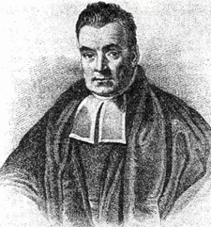

Slide 26
Naïve Bayes
Algoritma Naive Bayes merupakan sebuah metoda klasifikasi menggunakan metode probabilitas dan statistik yg dikemukakan oleh ilmuwan Inggris Thomas Bayes.
Algoritma Naive Bayes memprediksi peluang di masa depan berdasarkan pengalaman di masa sebelumnya sehingga dikenal sebagai Teorema Bayes.
Ciri utama dr Naïve Bayes Classifier ini adalah asumsi yg sangat kuat (naïf) akan independensi dari masing-masing kondisi / kejadian.
Sering digunakan untuk mengklasifikasi dokumen, deteksi dan filtering spam.

Slide 27
Naïve Bayes

Slide 28
Naïve Bayes
Kelebihan Algoritma Naive Bayes :
Hanya memerlukan jumlah data sedikit yang dibutuhkan untuk klasifikasi.
Bisa dipakai untuk data kuantitatif maupun kualitatif
Cepat, efisien, dan mudah untuk dibuat.
Kokoh pada atribut yang tidak relevan.
Bisa digunakan untuk klasifikasi masalah biner ataupun multiclass
Kekurangan Algoritma Naive Bayes :
Asumsi bahwa masing-masing variabel independen membuat berkurangnya akurasi
Probabilitas kondisionalnya tidak boleh bernilai nol
Keakuratannya tidak bisa diukur menggunakan satu probabilitas saja. Butuh bukti-bukti lain untuk membuktikannya.
Untuk membuat keputusan, diperlukan pengetahuan awal atau pengetahuan mengenai masa sebelumnya.

Slide 29
Naïve Bayes
Tahapan dari proses algoritma Naive Bayes :
Menghitung jumlah kelas / label.
Menghitung Jumlah Kasus Per Kelas
Kalikan Semua Variable Kelas
Bandingkan Hasil Per Kelas

Slide 30
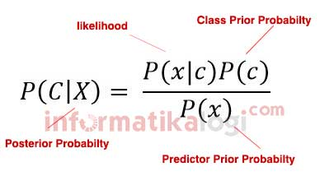
Naïve Bayes
x : Data dengan class yang belum diketahui
c : Hipotesis data merupakan suatu class spesifik
P(c|x) : Probabilitas hipotesis berdasar kondisi (posterior probability)
P(c) : Probabilitas hipotesis (prior probability)
P(x|c) : Probabilitas berdasarkan kondisi pada hipotesis
P(x) : Probabilitas x
Notes:
Rumus diatas menjelaskan bahwa peluang masuknya sampel karakteristik tertentu dalam kelas C (Posterior) adalah peluang munculnya kelas C (sebelum masuknya sampel tersebut, seringkali disebut prior), dikali dengan peluang kemunculan karakteristik karakteristik sampel pada kelas C (disebut juga likelihood), dibagi dengan peluang kemunculan karakteristik sampel secara global ( disebut juga evidence/predictor prior probability). Nilai Evidence selalu tetap untuk setiap kelas pada satu sampel. Nilai dari posterior tersebut nantinya akan dibandingkan dengan nilai nilai posterior kelas lainnya untuk menentukan ke kelas apa suatu sampel akan diklasifikasikan.

Slide 31
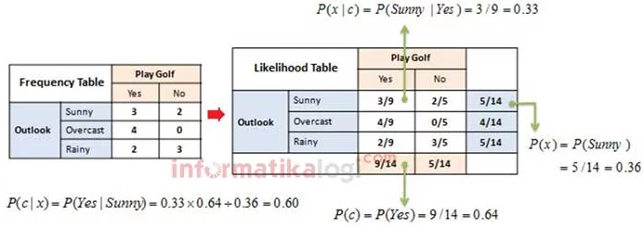
Naïve Bayes

Slide 32
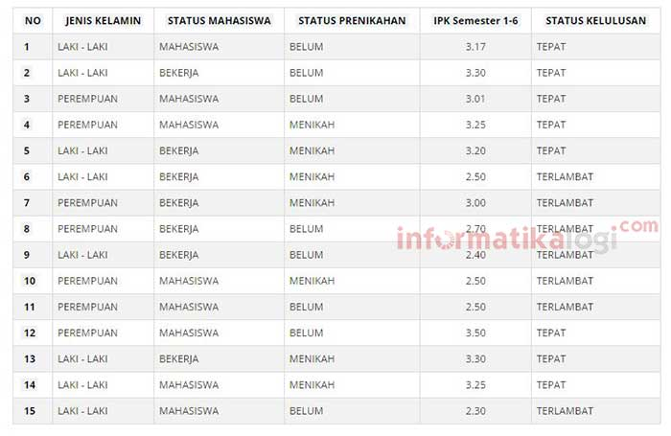
contoh

Slide 33
P(Ci) P(STATUS KELULUSAN = “TEPAT”) = 8/15 P(STATUS KELULUSAN = “TERLAMBAT”) = 7/15
P(X|Ci) P(JENIS KELAMIN = “LAKI – LAKI” | STATUS KELULUSAN = “TEPAT”) = 5/8 P(JENIS KELAMIN = “LAKI – LAKI” | STATUS KELULUSAN = “TERLAMBAT”) = 3/7 P(STATUS MAHASISWA = “MAHASISWA” | STATUS KELULUSAN = “TEPAT”) = 5/8 P(STATUS MAHASISWA = “MAHASISWA” | STATUS KELULUSAN = “TERLAMBAT”) = 3/7 P(STATUS PRENIKAHAN = “BELUM” | STATUS KELULUSAN = “TEPAT”) = 4/8 P(STATUS PRENIKAHAN = “BELUM” | STATUS KELULUSAN = “TERLAMBAT”) = 4/7 P(IPK = “2.70” | STATUS KELULUSAN = “TEPAT”) = 0/8 P(IPK = “2.70” | STATUS KELULUSAN = “TERLAMBAT”) = 1/7

Slide 34
P(X|STATUS KELULUSAN = “TEPAT”) = P(KELAMIN = “LAKI – LAKI”, STATUS MAHASISWA = “MAHASISWA”, STATUS PERNIKAHAN = “BELUM”, IPK = 2.70 | STATUS KELULUSAN = “TEPAT”) = 5/8 * 5/8 * 4/8 * 0/8 = 0
P(X|STATUS KELULUSAN = “TERLAMBAT”) = P(KELAMIN = “LAKI – LAKI”, STATUS MAHASISWA = “MAHASISWA”, STATUS PERNIKAHAN = “BELUM”, IPK = 2.70 | STATUS KELULUSAN = “TERLAMBAT”) = 3/7 * 3/7 * 4/7 * 1/7 = 0.43 * 0.43 * 0.57 * 0.14 = 0,014

Slide 35
P(X|Ci)*P(Ci) P(X|STATUS KELULUSAN = “TEPAT”)*P(STATUS KELULUSAN = “TEPAT”) = 0 * 8/15 = 0
P(X|STATUS KELULUSAN = “TERLAMBAT”)*P(STATUS KELULUSAN = “TERLAMBAT”) = 0.014 * 7/15 = 0.0069
TERLAMBAT

Slide 36
Laplace correction
Laplace Correction (Laplacian Estimator) atau additive smoothing adalah suatu cara untuk menangani nilai probabilitas 0 (nol). Dari sekian banyak data di training set, pada setiap perhitungan datanya ditambah 1 (satu) dan tidak akan membuat perbedaan yang berarti pada estimasi probabilitas sehingga bisa menghindari kasus nilai probabilitas 0 (nol).
Ditemukan oleh Pierre Laplace
Kurang akurat pada dataset dengan jumlah tuple sedikit
Sangat akurat pada data yang memiliki jumlah tuple banyak

Slide 37
Laplace correction
Sebagai contoh, asumsikan ada data set pembelian sebuah barang dengan class buy=yes di suatu training set, memiliki 1000 (seribu) sampel.
Variabel yang dimiliki adalah income.
0 (nol) sampel dengan income=low,
990 sampel dengan income=medium,
10 sampel dengan income=high.

Slide 38
Laplace correction
Probabilitas dari kejadian ini tanpa Laplacian Correction adalah 0, 0.990 (dari 990/1000), dan 0.010 (dari 10/1000).
Menggunakan Laplacian Correction, diasumsikan ada 1 sampel lagi untuk masing – masing nilai income. Dengan cara ini, didapatkanlah probabilitas sebagai berikut (dibulatkan menjadi 3 angka dibelakang koma):
1/1003 = 0.001 | 991/1003 = 0.988 | 11/1003 = 0.011
Probabilitas yang “dibenarkan” hasilnya tidak berbeda jauh dengan hasil probabilitas sebelumnya sehingga nilai probabilitas 0 (nol) dapat dihindari.
Terapkan Laplacian correction pada soal naïve bayes sebelumnya

Slide 39
Latihan
Sebuah kotak berisi 5 bola merah, 3 bola putih dan 1 bola biru. Dari dalam kotak diambil secara random sebuah bola berturut-turut dengan pengembalian sebanyak 2 kali. Tentukan probabilitas didapat:
a. I merah dan II putih
b. Warna merah dan biru pada setiap percobaan pengambilan
c. kedua-duanya berwarna sama
d. Salah satu berwarna kuning
e. Yang kedua bukan hitam
Dalam suatu pertemuan terdapat 20 orang yang belum saling kenal. Agar mereka saling kenal maka mereka saling berjabat tangan. Berapa banyaknya jabat tangan yang terjadi.

Slide 40
Latihan
Dalam kotak pertama terdapat 4 bola merah dan 3 bola biru, kotak kedua terdapat 7 bola merah dan 3 bola putih. Dari masing-masing kotak diambil 1 bola. Peluang terambil bola merah dari kotak pertama dan bola putih dari kotak kedua?
Pada pelemparan dua buah dadu, tentukanlah probabilitas munculnya muka dua dadu dengan jumlah 7 atau 11.
Dua puluh buah kartu dengan ukuran dan bahan yang identik diberikan nomor 1 sampai dengan 20. Dari kumpulan kartu tersebut, diambil sebuah kartu secara acak. Berapakah peluang terambilnya kartu dengan bilangan yang lebih dari 12 atau bilangan tersebut habis dibagi 3.

Slide 41
Latihan
Suatu kelompok yang terdiri dari 3 orang pria dan 2 orang wanita akan memilih 3 orang pengurus. Berapa cara yang dapat dibentuk dari pemilihan jika pengurus terdiri dari 2 orang pria dan 1 orang wanita.
Seorang peternak akan membeli 3 ekor ayam dan 2 ekor kambing dari seorang pedagang yang memiliki 6 ekor ayam dan 4 ekor kambing. Dengan berapa cara peternak tersebut dapat memilih ternak-ternak yang di inginkannya?
Suatu kelompok belajar yang beranggotakan empat orang (A, B, C dan D) akan memilih ketua dan wakil ketua kelompok. Ada berapa alternatif susunan ketua dan wakil ketua dapat dipilih ?

Slide 42
Latihan
Sebuah perusahaan membutuhkan karyawan yg terdiri dari 5 putra dan 3 putri. Jika terdapat 15 pelamar, 9 diantaranya putra. Tentukan banyaknya cara menyeleksi karyawan!
Berapa banyaknya permutasi dari cara duduk yang dapat terjadi jika 8 orang disediakan 4 kursi, sedangkan salah seorang dari padanya selalu duduk dikursi tertentu.
Tentukan banyaknya susunan yang dapat dibuat dari kata “MATEMATIKA”
Di dalam suatu kotak terdapat 6 bola warna putih, 3 bola warna merah, dan 1 bola warna kuning. akan diambil 3 bola sekaligus secara acak. Peluang terambilnya 2 bola warna merah dan 1 bola warna kuning

